Slide 1


数值分析 Numerical Analysis
安徽大学人工智能学院
授课教师：肖云

Slide 2
教学内容
第1章 绪论（1周）
第2章 非线性方程的求根方法（3周）
第3章 线性方程组的解法（3周）
第5章 插值与拟合方法（5周）
第6章 数值积分与数值微分方法（3周）
第7章 常微分方程初值问题数值解法（2周）
期末测试（1周）

Slide 3
教学内容
第1章 误差（1周）
第2章 非线性方程的求根方法（3周）
第3章 线性方程组的解法（3周）
第4章 插值法（3周）
第5章 拟合法（2周）
第6章 数值积分与数值微分方法（3周）
第7章 常微分方程初值问题数值解法（2周）
期末测试（1周）

Slide 4
第4章 插值法
§1 代数插值问题
§2 Lagrange插值
§3 Newton插值
§4 Hermite插值
§5 分段多项式插值
§6 三次样条插值

Slide 5
引例
例 由化学实验得到某种物质浓度y_{i}与时间t_{i}的关系如表.
t_{i} | 0. 0 | 0.5 | 1.0 | 1.5 | 2.0
y_{i} | 0. 0 | 0.19 | 0.26 | 0.29 | 0.31
求其它时间的物质浓度。
解法： 建立时间与物质浓度的简单数学模型
或用插值法 。

Slide 6
引例
例 在统计中会遇到概率积分
的计算。为便于应用，有概率积分表
x | 0.520 | 0.521 | 0.522 | 0.524 | ……
f (x) | 0.537 90 | 0.538 76 | 0.539 62 | 0.540 48 | ……
求 f (0.52136)或f (0.52218). ( 数据表中没有）。
解法：用插值法求。

Slide 7
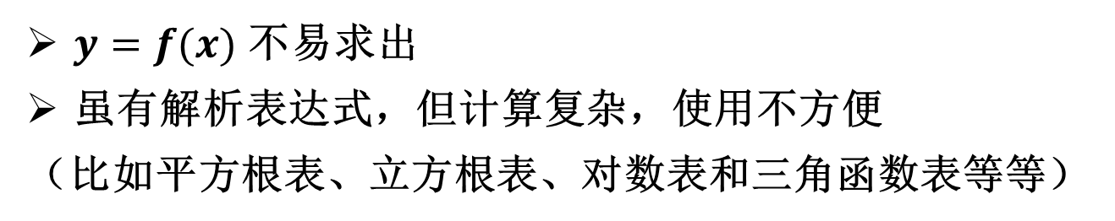
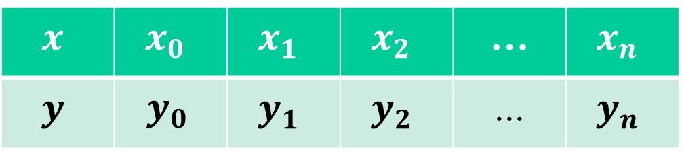
基本概念
已知函数 $y=f(x)$在n+1个点上的函数值$y_{i}=f(x_{i})(i=0,1,⋯,n)$
$$x$$ | $$x_{0}$$ | $$x_{1}$$ | $$x_{2}$$ | … | $$x_{n}$$
$$y$$ | $$y_{0}$$ | $$y_{1}$$ | $$y_{2}$$ | … | $$y_{n}$$
通过实验或计算得到
求不在表上的函数值。
$y=f(x)$ 不易求出
虽有解析表达式，但计算复杂，使用不方便
（比如平方根表、立方根表、对数表和三角函数表等等）
需要一个既能反映函数$f(x)$的特性，又便于计算的简单函数$P\left(x\right)$
怎样依据如上数据构造一个函数$P\left(x\right)$作为$f\left(x\right)$的近似函数？
最常用的两种方法：
本章介绍的插值方法与下章介绍的拟合方法。

Slide 8
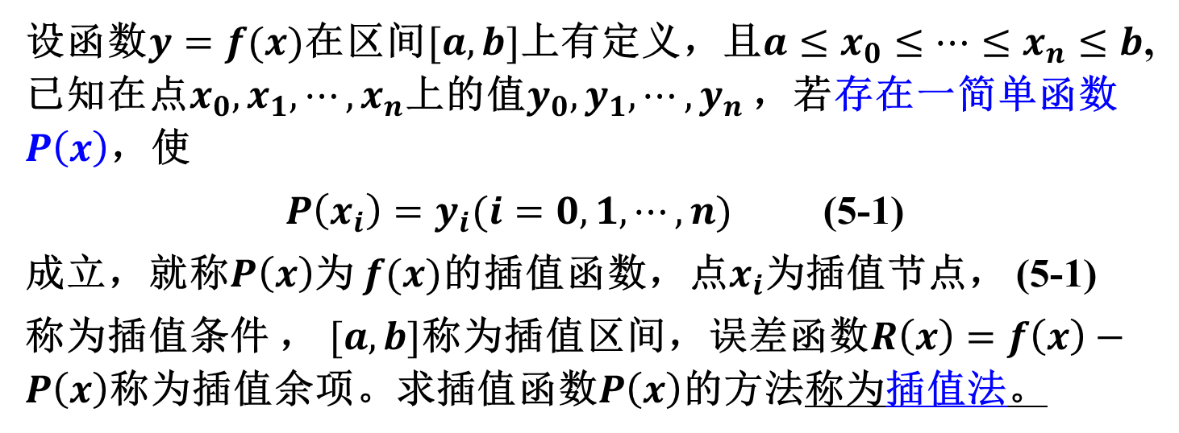
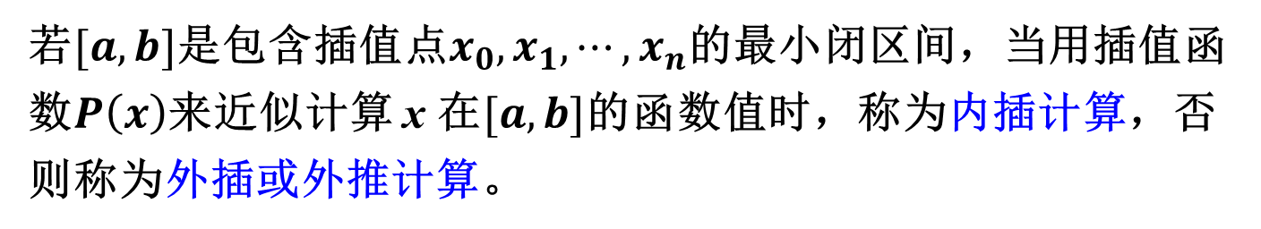
定义
设函数$y=f(x)$在区间$[a,b]$上有定义，且$a≤x_{0}≤⋯≤x_{n}≤b$,已知在点$x_{0},x_{1},⋯,x_{n}$上的值$y_{0},y_{1},⋯,y_{n}$ ，若存在一简单函数$P\left(x\right)$，使
$P\left(x_{i}\right)=y_{i}(i=0,1,⋯,n)$ (5-1)
成立，就称$P\left(x\right)$为 $f(x)$的插值函数，点$x_{i}$为插值节点， (5-1)
称为插值条件 ， $[a,b]$称为插值区间，误差函数$R\left(x\right)=f\left(x\right)−P\left(x\right)$称为插值余项。求插值函数$P\left(x\right)$的方法称为插值法。
显然，插值函数有无穷个！
若$[a,b]$是包含插值点$x_{0},x_{1},⋯,x_{n}$的最小闭区间，当用插值函数$P\left(x\right)$来近似计算 x 在$[a,b]$的函数值时，称为内插计算，否则称为外插或外推计算。
通常$P\left(x\right)$可以有很多类型，如多项式类型，三角函数类型等。

Slide 9
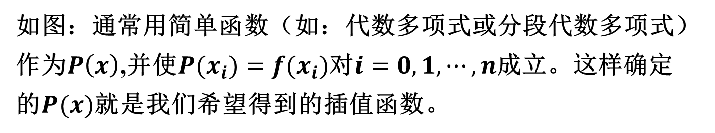
插值法几何意义
如图：通常用简单函数（如：代数多项式或分段代数多项式）作为$P\left(x\right)$,并使${P(x}_{i})=f(x_{i})$对$i=0,1,⋯,n$成立。这样确定的$P(x)$就是我们希望得到的插值函数。
P(x) ≈ f(x)
x₀
x₁
x₂
x
x₃
x₄
插值的目的：对未知函数（或已知的复杂函数）做近似计算

Slide 10
第4章 插值法
§1 代数插值问题
§2 Lagrange插值
§3 Newton插值
§4 Hermite插值
§5 分段多项式插值
§6 三次样条插值

Slide 11
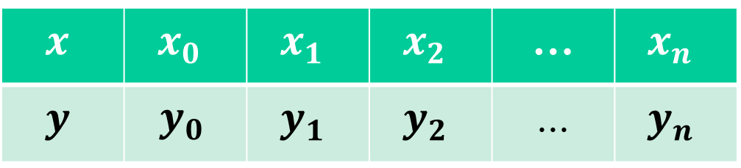



§1 Polynomial Interpolation
§1 代数插值问题(多项式插值)
已知函数 $y=f(x)$在n+1个点上的函数值
$$x$$ | $$x_{0}$$ | $$x_{1}$$ | $$x_{2}$$ | … | $$x_{n}$$
$$y$$ | $$y_{0}$$ | $$y_{1}$$ | $$y_{2}$$ | … | $$y_{n}$$
存在一简单函数$P\left(x\right)$,使$P\left(x_{i}\right)=y_{i}(i=0,1,⋯,n)$
(5-1)
若$P(x)$为次数不超过$n$的代数多项式，即
其中$a_{i}$为实数.
就称$P(x)$为插值多项式，相应的插值法称为代数插值（或多项式插值）。

Slide 12
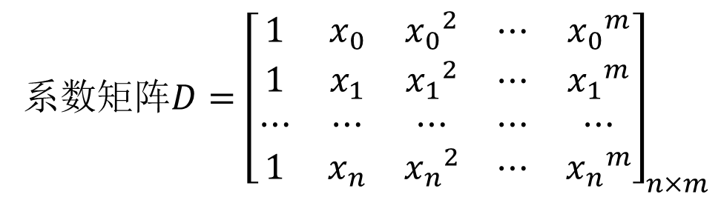
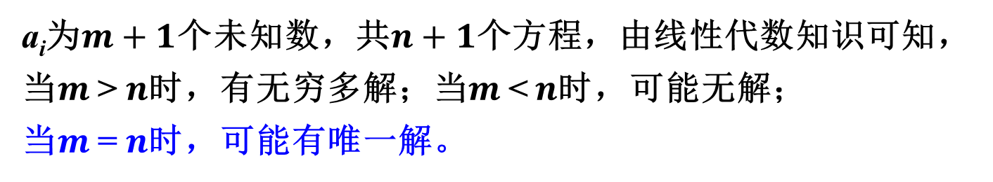
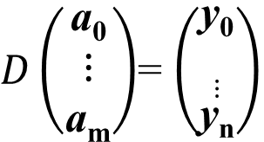
§1 Polynomial Interpolation
若它满足$n+1$个插值条件$P\left(x_{i}\right)=y_{i}$ (i=0,1,…,n)
用一个$m$次代数插值函数近似，$P\left(x\right)=P_{m}\left(x\right)=\sum_{k=0}^{m}{a_{k}}x^{k}$
则有线性方程组：
(5-2)
系数矩阵$D={\left[\begin{matrix}1 & x_{0} & {x_{0}}^{2} & ⋯ & {x_{0}}^{m} \\ 1 & x_{1} & {x_{1}}^{2} & ⋯ & {x_{1}}^{m} \\ ⋯ & ⋯ & ⋯ & ⋯ & ⋯ \\ 1 & x_{n} & {x_{n}}^{2} & ⋯ & {x_{n}}^{m}\end{matrix}\right]}_{n×m}$
$D\left(\begin{matrix}\text{a}\text{0} \\ ⋮ \\ \text{a}\text{m}\end{matrix}\right)$= $\left(\begin{matrix}\text{y}\text{0} \\ ⋮ \\ \text{y}\text{n}\end{matrix}\right)$
a_{i}为$m+1$个未知数，共$n+1$个方程，由线性代数知识可知，
当$m$> $n$时，有无穷多解；当$m$< $n$时，可能无解；
当$m$= $n$时，可能有唯一解。

Slide 13


当$m$= $n$，它的系数行列式为范德蒙行列式：
§1 Polynomial Interpolation
插值多项式的存在唯一性
因为插值节点互异，有$\left|D\right|≠0$
由克拉默(Cramer)法则，得线性方程组有唯一解。于是有:
定理5-1 当$n+1$个插值节点互异时，存在一个满足插值条件的$n$次插值多项式。

Slide 14

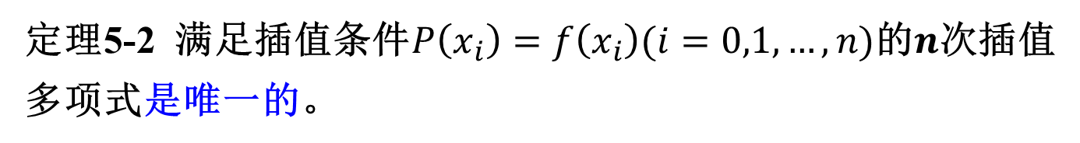
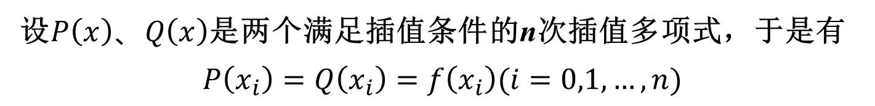
定理5-2 满足插值条件$P\left(x_{i}\right)=f\left(x_{i}\right)(i=0,1,…,n)$的$n$次插值多项式是唯一的。
§1 Polynomial Interpolation
插值多项式的存在唯一性
证明：反证法，假设满足插值条件的$n$次插值多项式不唯一
设$P\left(x\right)、Q\left(x\right)$是两个满足插值条件的n次插值多项式，于是有
$$P\left(x_{i}\right)=Q\left(x_{i}\right)=f\left(x_{i}\right)(i=0,1,…,n)$$
令$H\left(x\right)=P\left(x\right)−Q\left(x\right)⇒H\left(x\right)$是次数≤𝑛的多项式。
且 $H\left(x_{i}\right)=P\left(x_{i}\right)−Q\left(x_{i}\right)=0(i=0,1,…,n)$
$$⇒H\left(x\right)有n+1零点\underset{→}{代数基本定理}⇒H\left(x\right)≡0⇒P\left(x\right)≡Q\left(x\right)$$
注：若不将多项式次数限制为 n ，则插值多项式不唯一。
$$P\left(x\right)=P_{n}\left(x\right)+p\left(x\right)\prod_{i=0}^{n}{\left(x−x_{i}\right)}$$

Slide 15
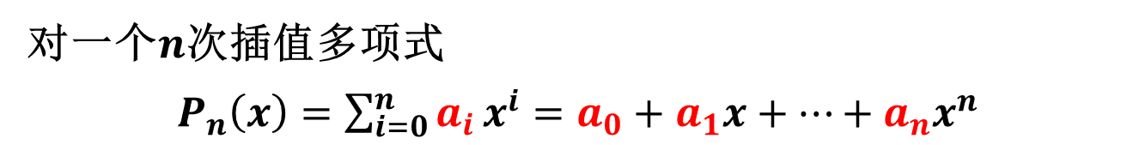
§1 Polynomial Interpolation
(5-2)
对一个$n$次插值多项式
$P_{n}\left(x\right)=\sum_{i=0}^{n}{a_{i}}x^{i}=a_{0}+a_{1}x+⋯+a_{n}x^{n}$
$n$=1的插值多项式，称为线性插值；
$n$=2的插值多项式称为抛物线插值或辛普森插值.
理论上可以用解方程组(5-2) 获得插值多项式
但Gauss消元法复杂度高;且当n较大时，往往是病态的！
下面介绍Lagrange插值和Newton插值。

Slide 16

单选题
1分
给定n个互异的插值节点，插值多项式是否唯一？
A
是
B
否
提交

Slide 17
第4章 插值法
§1 代数插值问题
§2 Lagrange插值
§3 Newton插值
§4 Hermite插值
§5 分段多项式插值
§6 三次样条插值

Slide 18
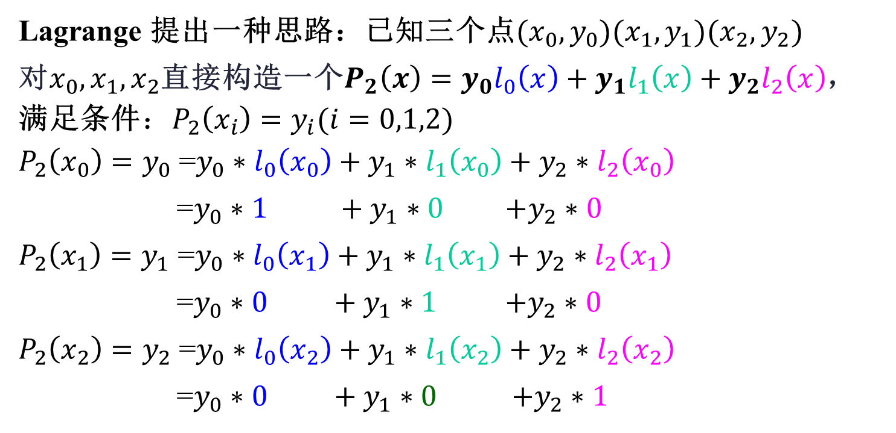

§2 Lagrange Polynomial
§2 Lagrange插值/* Lagrange Polynomial */
以三点二次插值（抛物插值）多项式为例：
目标：构造一个2次多项式$P_{2}\left(x\right)=a_{0}+a_{1}x+a_{2}x^{2}$
已知条件$：P_{2}\left(x_{i}\right)=y_{i}(i=0,1,2)$
Lagrange 提出一种思路：已知三个点$(x_{0},y_{0})(x_{1},{y_{1})(x}_{2},$ $y_{2})$
对$x_{0},x_{1},x_{2}$直接构造一个$P_{2}\left(x\right)=y_{0}l_{0}\left(x\right)+y_{1}l_{1}\left(x\right)+y_{2}l_{2}\left(x\right)$，
满足条件$：P_{2}\left(x_{i}\right)=y_{i}(i=0,1,2)$
$P_{2}\left(x_{0}\right)=y_{0}$ =$y_{0}∗l_{0}\left(x_{0}\right)+y_{1}∗l_{1}\left(x_{0}\right)+y_{2}∗l_{2}\left(x_{0}\right)$
=$y_{0}∗1 +y_{1}∗0$ $+y_{2}∗0$
$P_{2}\left(x_{1}\right)=y_{1}$ =$y_{0}∗l_{0}\left(x_{1}\right)+y_{1}∗l_{1}\left(x_{1}\right)+y_{2}∗l_{2}\left(x_{1}\right)$
=$y_{0}∗0 +y_{1}∗1$ $+y_{2}∗0$
$P_{2}\left(x_{2}\right)=y_{2}$ =$y_{0}∗l_{0}\left(x_{2}\right)+y_{1}∗l_{1}\left(x_{2}\right)+y_{2}∗l_{2}\left(x_{2}\right)$
=$y_{0}∗0 +y_{1}∗0$ $+y_{2}∗1$
$$P_{2}\left(x\right)=y_{0}\frac{\left(x−x_{1}\right)\left(x−x_{2}\right)}{\left(x_{0}−x_{1}\right)\left(x_{0}−x_{2}\right)}+y_{1}\frac{\left(x−x_{0}\right)\left(x−x_{2}\right)}{\left(x_{1}−x_{0}\right)\left(x_{1}−x_{2}\right)}+y_{2}\frac{\left(x−x_{0}\right)\left(x−x_{1}\right)}{\left(x_{2}−x_{0}\right)\left(x_{2}−x_{1}\right)}$$

Slide 19
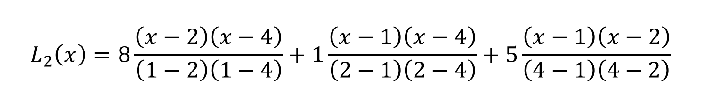
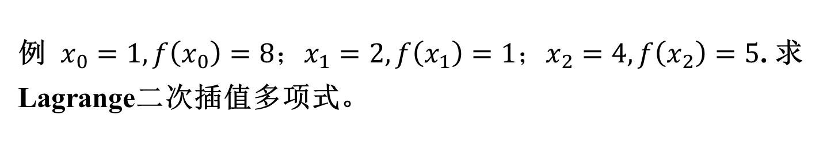
§2 Lagrange Polynomial
例 $x_{0}=1,f\left(x_{0}\right)=8；x_{1}=2, f\left(x_{1}\right)=1；x_{2}=4,f\left(x_{2}\right)=5$. 求Lagrange二次插值多项式。
解 按Lagrange方法，有：
$$\begin{matrix}L_{2}\left(x\right)=8\frac{\left(x−2\right)\left(x−4\right)}{\left(1−2\right)\left(1−4\right)}+1\frac{\left(x−1\right)\left(x−4\right)}{\left(2−1\right)\left(2−4\right)}+5\frac{\left(x−1\right)\left(x−2\right)}{\left(4−1\right)\left(4−2\right)} \\ \end{matrix}$$
$$=3x^{2}−16x+21$$
$$P_{2}\left(x\right)=y_{0}\frac{\left(x−x_{1}\right)\left(x−x_{2}\right)}{\left(x_{0}−x_{1}\right)\left(x_{0}−x_{2}\right)}+y_{1}\frac{\left(x−x_{0}\right)\left(x−x_{2}\right)}{\left(x_{1}−x_{0}\right)\left(x_{1}−x_{2}\right)}+y_{2}\frac{\left(x−x_{0}\right)\left(x−x_{1}\right)}{\left(x_{2}−x_{0}\right)\left(x_{2}−x_{1}\right)}$$

Slide 20
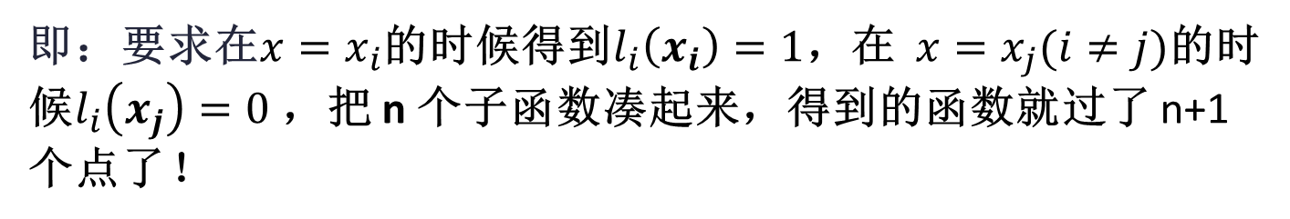
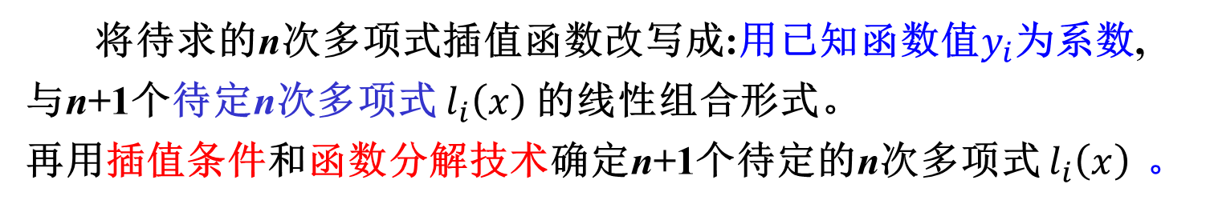
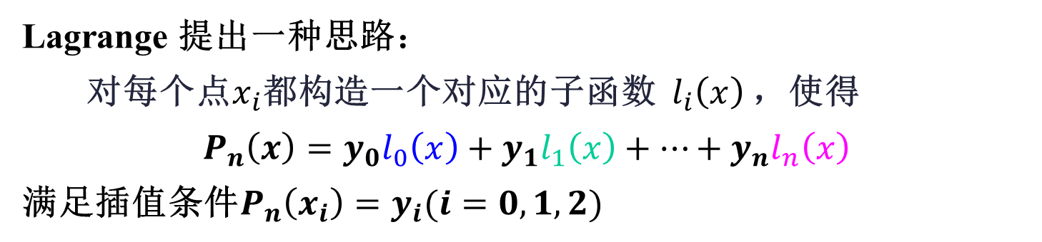
➢ Lagrange插值
§2 Lagrange Polynomial
目标：构造一个n次多项式满足$P\left(x_{i}\right)=f\left(x_{i}\right)=y_{i}(i=0,1,…,n)$
Lagrange 提出一种思路：
对每个点$x_{i}$都构造一个对应的子函数 $l_{i}\left(x\right)$，使得
$$P_{n}\left(x\right)=y_{0}l_{0}\left(x\right)+y_{1}l_{1}\left(x\right)+⋯+y_{n}l_{n}\left(x\right)$$
满足插值条件$P_{n}\left(x_{i}\right)=y_{i}(i=0,1,2)$
即：要求在${x=x}_{i}$的时候得到$l_{i}\left(x_{i}\right)=1$，在 ${x=x}_{j}(i≠j)$的时候$l_{i}\left(x_{j}\right)=0$，把 n 个子函数凑起来，得到的函数就过了 n+1个点了！
基本思想
将待求的n次多项式插值函数改写成:用已知函数值$y_{i}$为系数, 与n+1个待定n次多项式 $l_{i}\left(x\right)$的线性组合形式。
再用插值条件和函数分解技术确定n+1个待定的n次多项式$l_{i}\left(x\right)$。

Slide 21
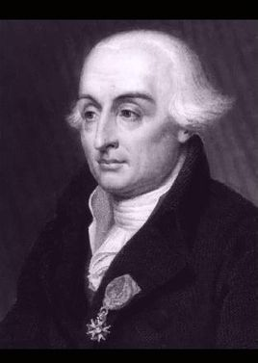
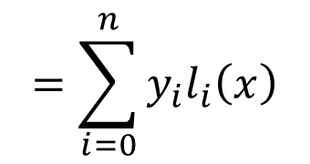
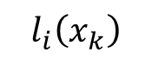
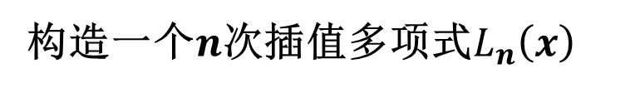
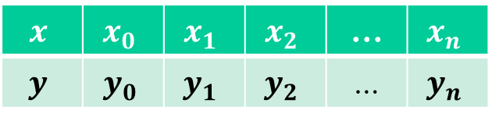
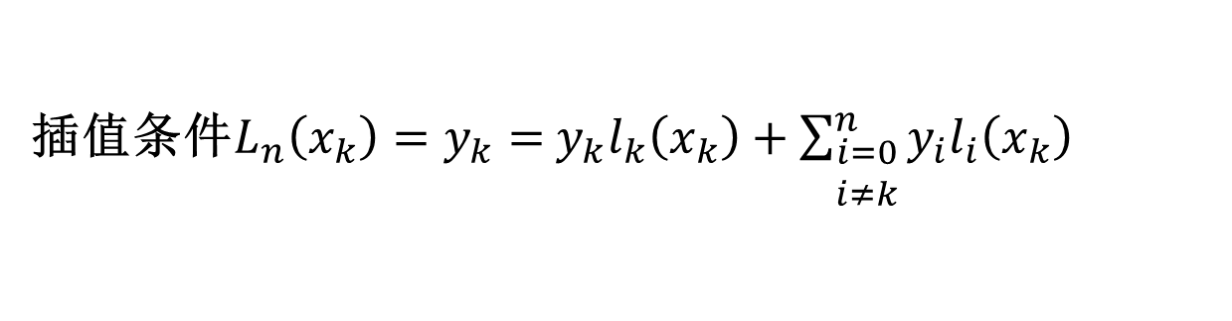
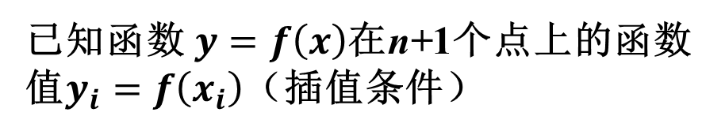

➢ 构造原理
§2 Lagrange Polynomial
Lagrange插值法
(1795)
已知函数 $y=f\left(x\right)$在n+1个点上的函数值$y_{i}=f\left(x_{i}\right)$（插值条件）
$$x$$ | $$x_{0}$$ | $$x_{1}$$ | $$x_{2}$$ | … | $$x_{n}$$
$$y$$ | $$y_{0}$$ | $$y_{1}$$ | $$y_{2}$$ | … | $$y_{n}$$
构造一个$n$次插值多项式$L_{n}\left(x\right)$
$$L_{n}\left(x\right)=y_{0}l_{0}\left(x\right)+y_{1}l_{1}\left(x\right)+⋯+y_{n}l_{n}\left(x\right)$$
$$=\sum_{i=0}^{n}{y_{i}l_{i}\left(x\right)}$$
J.-L. Lagrange
(1736-1813)
法国数学、力学家
分析力学的创立者
其中$l_{i}\left(x\right)$ $(i=0,1,⋯,n)$是待求的n次多项式
插值条件$L_{n}\left(x_{k}\right)=y_{k}=$ $y_{k}l_{k}\left(x_{k}\right)+\sum_{\begin{matrix}i=0 \\ i≠k\end{matrix}}^{n}{y_{i}l_{i}\left(x_{k}\right)}$
可得
$$l_{i}\left(x_{k}\right)$$

Slide 22
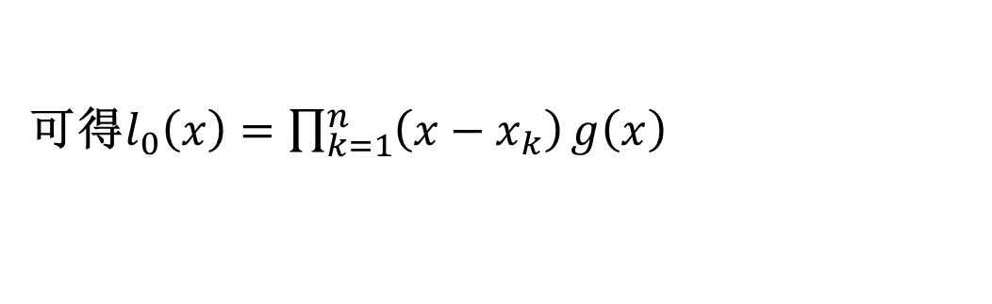
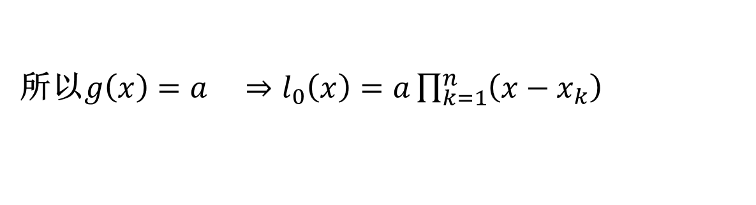
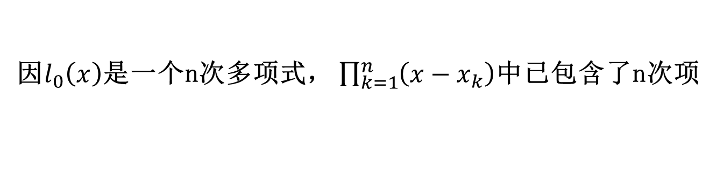
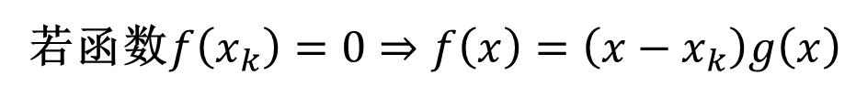
§2 Lagrange Polynomial
注意到函数的零点分解特性，利用函数分解技术：
若函数$f\left(x_{k}\right)=0⇒f\left(x\right)=\left(x−x_{k}\right)g\left(x\right)$
可得$l_{0}\left(x\right)=\prod_{k=1}^{n}{\left(x−x_{k}\right)}g\left(x\right)$
因$l_{0}\left(x\right)$是一个n次多项式， $\prod_{k=1}^{n}{\left(x−x_{k}\right)}$中已包含了n次项
所以$g\left(x\right)=a ⇒l_{0}\left(x\right)=a\prod_{k=1}^{n}{\left(x−x_{k}\right)}$

Slide 23
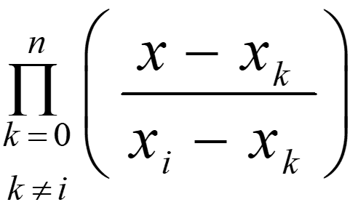
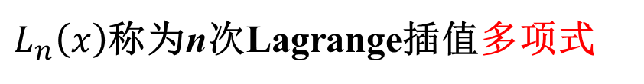
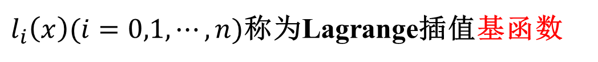
§2 Lagrange Polynomial
类似可得：
(5-5)
$l_{i}\left(x\right)(i=0,1,⋯,n)$称为Lagrange插值基函数
代入开始设定的函数
(5-6)
$L_{n}\left(x\right)$称为n次Lagrange插值多项式

Slide 24
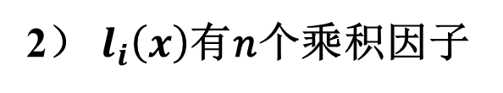
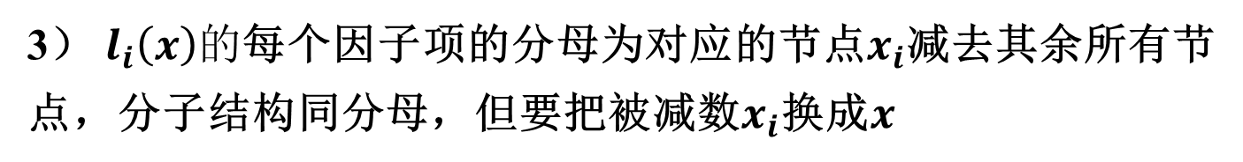
§2 Lagrange Polynomial
Lagrange插值基函数的特点
1）有几个插值节点就有几个基函数;
2） $l_{i}\left(x\right)$有𝑛个乘积因子
3） $l_{i}\left(x\right)的$每个因子项的分母为对应的节点$x_{i}$减去其余所有节点，分子结构同分母，但要把被减数$x_{i}$换成$x$

Slide 25
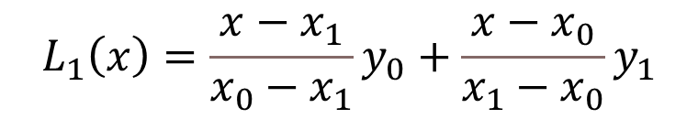

§2 Lagrange Polynomial
特别地，一点零次插值多项式为
$$L_{n}\left(x\right)=y_{0}$$
两点一次插值（线性插值）多项式为
$$L_{1}\left(x\right)=\frac{x−x_{1}}{x_{0}−x_{1}}y_{0}+\frac{x−x_{0}}{x_{1}−x_{0}}y_{1}$$
三点二次插值（抛物插值）多项式为
$$L_{2}\left(x\right)=\frac{\left(x−x_{1}\right)\left(x−x_{2}\right)}{\left(x_{0}−x_{1}\right)\left(x_{0}−x_{2}\right)}y_{0}+\frac{\left(x−x_{0}\right)\left(x−x_{2}\right)}{\left(x_{1}−x_{0}\right)\left(x_{1}−x_{2}\right)}y_{1}+\frac{\left(x−x_{0}\right)\left(x−x_{1}\right)}{\left(x_{2}−x_{0}\right)\left(x_{2}−x_{1}\right)}y_{2}$$

Slide 26
§2 Lagrange Polynomial
x | -1 | 2 | 5
y | 3 | 6 | 8
例5-1：给定数表
求其所有的Lagrange插值基函数。
解：

Slide 27

§2 Lagrange Polynomial
例 已知 $\sqrt{100}=10$ ， $\sqrt{121}=11$，$\sqrt{144}=12$。利用抛物线插值求$y=\sqrt{115}$，写出插值多项式。
解: 这里x₀=100，y₀=10；x₁=121，y₁=11； x₂=144，y₂=12，利用抛物线插值公式
$$L_{2}\left(x\right)=\frac{\left(x−x_{1}\right)\left(x−x_{2}\right)}{\left(x_{0}−x_{1}\right)\left(x_{0}−x_{2}\right)}y_{0}+\frac{\left(x−x_{0}\right)\left(x−x_{2}\right)}{\left(x_{1}−x_{0}\right)\left(x_{1}−x_{2}\right)}y_{1}+\frac{\left(x−x_{0}\right)\left(x−x_{1}\right)}{\left(x_{2}−x_{0}\right)\left(x_{2}−x_{1}\right)}y_{2}$$

Slide 28
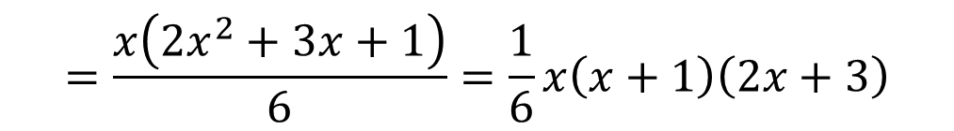
x_{i} | 0 1 2 3
y_{i} | 0 1 5 14
例 给定数据表
求三次Lagrange插值多项式L₃(x).
$$=0+1\frac{x\left(x−2\right)\left(x−3\right)}{1⋅\left(−1\right)⋅\left(−2\right)}+5\frac{x\left(x−1\right)\left(x−3\right)}{2⋅1⋅\left(−1\right)}+14\frac{x\left(x−1\right)\left(x−2\right)}{3⋅2⋅1}$$
$$=\frac{x\left(2x^{2}+3x+1\right)}{6}=\frac{1}{6}x\left(x+1\right)\left(2x+3\right)$$

Slide 29
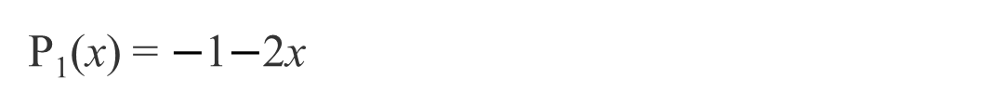
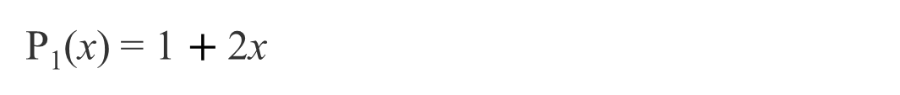
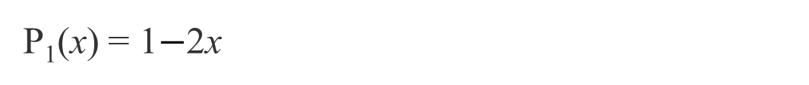
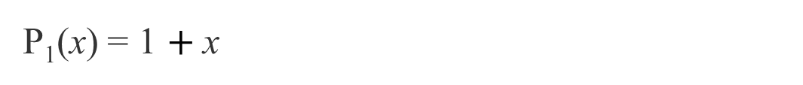
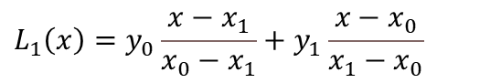
单选题
1分
通过(1, 2)、(2, 3)两点的一次插值多项式为( )
A
P₁(x) = 1 $+$2x
B
P₁(x) = 1 $+$x
C
P₁(x) = 1$−$2x
D
P₁(x) = $−$1$−$2x
$$L_{1}\left(x\right)=y_{0}\frac{x−x_{1}}{x_{0}−x_{1}}+y_{1}\frac{x−x_{0}}{x_{1}−x_{0}}$$
提交

Slide 30
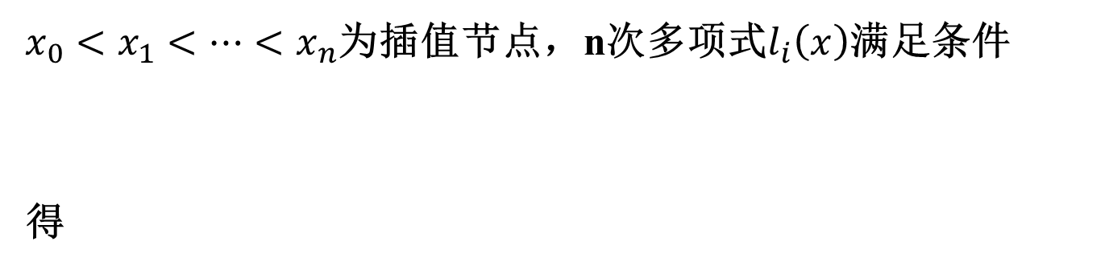
Lagrange插值多项式的另一种写法
§2 Lagrange Polynomial
$x_{0}<x_{1}<⋯<x_{n}$为插值节点，n次多项式$l_{i}\left(x\right)$满足条件
得
称为Lagrange插值基函数。
若引入记号

Slide 31


§2 Lagrange Polynomial
容易求得
于是， $l_{i}\left(x\right)$可以写成
从而$L_{n}\left(x\right)$可改写成：

Slide 32

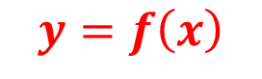
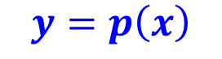
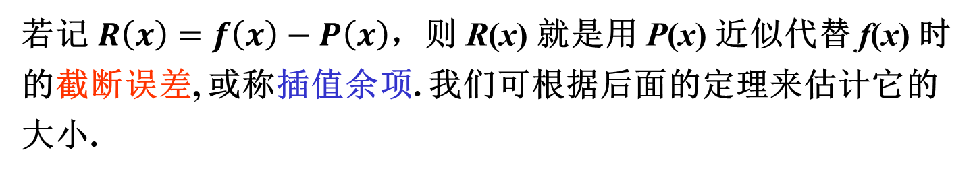
➢ 插值余项 /* Remainder */
§2 Lagrange Polynomial
在插值区间[a, b]上用插值多项式$P\left(x\right)$近似代替$f\left(x\right)$,除了在插值节点$x_{i}$上没有误差外，在其它点上一般是存在误差的。
$$y=f\left(x\right)$$
$$y=p\left(x\right)$$
a
b
x₀x₁ x_{i} x_{i+1} x_{n-1} x_{n}
若记 $R\left(x\right)=f\left(x\right)−P\left(x\right)$，则 R(x) 就是用 P(x) 近似代替 f(x) 时的截断误差, 或称插值余项. 我们可根据后面的定理来估计它的大小.

Slide 33
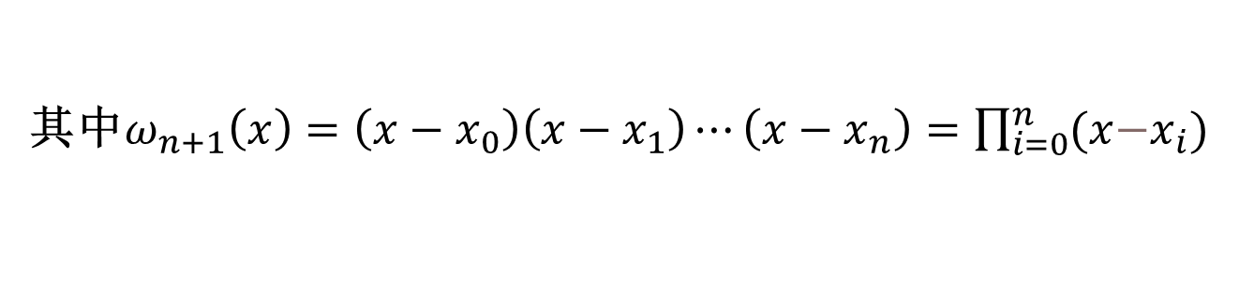
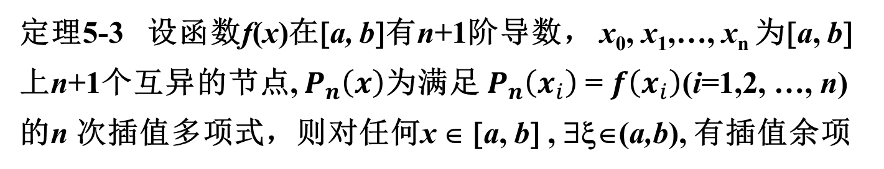
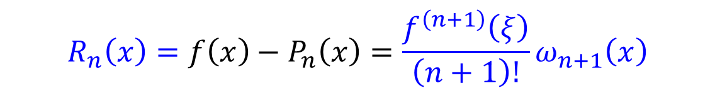

§2 Lagrange Polynomial
定理5-3 设函数f(x)在[a, b]有n+1阶导数， x₀, x₁,…, x_{n} 为[a, b]上n+1个互异的节点, $P_{n}\left(x\right)$为满足 $P_{n}\left(x_{i}\right)$= $f\left(x_{i}\right)$(i=1,2, …, n) 的n 次插值多项式，则对任何x ∈ [a, b] , ∃ξ∈(a,b), 有插值余项
$$R_{n}\left(x\right)=f\left(x\right)−P_{n}\left(x\right)=\frac{f^{\left(n+1\right)}\left(ξ\right)}{\left(n+1\right)!}ω_{n+1}\left(x\right)$$
(5-7)
其中$ω_{n+1}\left(x\right)=\left(x−x_{0}\right)\left(x−x_{1}\right)⋯\left(x−x_{n}\right)=\prod_{i=0}^{n}{(x{−x}_{i}) }$
注意： $R_{n}\left(x_{i}\right)=0$

Slide 34
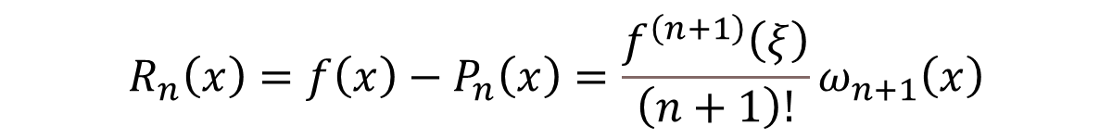
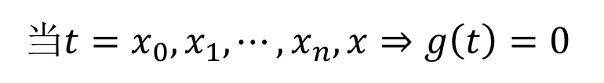
证明：
§2 Lagrange Polynomial
$$R_{n}\left(x\right)=f\left(x\right)−P_{n}\left(x\right)=\frac{f^{\left(n+1\right)}\left(ξ\right)}{\left(n+1\right)!}ω_{n+1}\left(x\right)$$
证：由插值条件$P_{n}\left(x_{k}\right)=f\left(x_{k}\right)⇒R_{n}\left(x_{k}\right)=0,k=0,1,⋯,n$
则函数零点分解有$f\left(x\right)−P_{n}\left(x\right)=R_{n}\left(x\right)=k\left(x\right)ω_{n+1}\left(x\right)$
(5-8)
做辅助函数$g\left(t\right)=f\left(t\right)−P_{n}\left(t\right)−k\left(x\right)ω_{n+1}\left(t\right)$
(5-9)
当$t=x_{0},x_{1},⋯,x_{n},x⇒g\left(t\right)=0$
说明，$g\left(t\right)$在$[a,b]$上有$n+2$个零点；
由Rolle定理有，$g′\left(t\right)$在$[a,b]$上有$n+1$个零点；
同理有，$g′′\left(t\right)$在$[a,b]$上有$n$个零点； …
$g^{(n+1)}\left(t\right)$有一个零点，设为$ξ$，有$g^{(n+1)}\left(ξ\right)=0$

Slide 35




§2 Lagrange Polynomial
对辅助函数$g\left(t\right)$求$n+1$阶导数
$$g\left(t\right)=f\left(t\right)−P_{n}\left(t\right)−k\left(x\right)ω_{n+1}\left(t\right)$$
$$\begin{matrix}g^{\left(n+1\right)}\left(t\right)=f^{\left(n+1\right)}\left(t\right)−{\left(P_{n}\left(t\right)\right)}^{\left(n+1\right)}−k\left(x\right){\left[ω_{n+1}\left(t\right)\right]}^{\left(n+1\right)} \\ =f^{\left(n+1\right)}\left(t\right)−\left(n+1\right)!k\left(x\right)\end{matrix}$$
$g^{\left(n+1\right)}\left(t\right)$有一个零点，设为$ξ$，有$g^{\left(n+1\right)}\left(ξ\right)=0$
代入$t=ξ⇒g^{\left(n+1\right)}\left(ξ\right)=f^{\left(n+1\right)}\left(ξ\right)−\left(n+1\right)!k\left(x\right)=0$
$$⇒k\left(x\right)=\frac{f^{\left(n+1\right)}\left(ξ\right)}{\left(n+1\right)!}$$
$$∵R_{n}\left(x\right)=k\left(x\right)ω_{n+1}\left(x\right)⇒R_{n}\left(x\right)=\frac{f^{\left(n+1\right)}\left(ξ\right)}{\left(n+1\right)!}ω_{n+1}\left(x\right)$$

Slide 36


➢ 误差分析
§2 Lagrange Polynomial
由$R_{n}\left(x\right)=f\left(x\right)−P_{n}\left(x\right)=\frac{f^{\left(n+1\right)}\left(ξ\right)}{\left(n+1\right)!}ω_{n+1}\left(x\right)$，
$f^{\left(n+1\right)}\left(ξ\right)$一般不可知，误差难以计算。
若$M_{n+1}=\max_{a≤x≤b}\left|f^{\left(n+1\right)}\left(x\right)\right|，$则在某一点的误差有
(5-10)
若$T_{n+1}=\max_{a≤x≤b}\left|ω_{n+1}\left(x\right)\right|$，则在区间$[a,b]$的误差有
(5-11)
定理5-4 若函数f(x)在[a, b]有n+1阶导数，有n+1个互异的插值节点，则对任何x ∈ [a, b] , ∃ξ∈(a,b), 有
$$f\left(x\right)=\sum_{i=0}^{n}{f\left(x_{i}\right)l_{i}\left(x\right)}+\frac{f^{\left(n+1\right)}\left(ξ\right)}{\left(n+1\right)!}ω_{n+1}\left(x\right)$$

Slide 37


§2 Lagrange Polynomial
特别地，n = 1, 2 时的插值余项 （误差）：
① 线性插值：
y
0 x
x_{k} x_{k+1}
当$n=1$时，线性插值余项为
$$R_{1}\left(x\right)=\frac{1}{2}f^{“}\left(ξ\right)\left(x−x_{k}\right)\left(x−x_{k+1}\right),ξ∈\left[x_{k,}x_{k+1}\right]$$
$$R_{n}\left(x\right)=f\left(x\right)−P_{n}\left(x\right)=\frac{f^{\left(n+1\right)}\left(ξ\right)}{\left(n+1\right)!}ω_{n+1}\left(x\right)$$

Slide 38

§2 Lagrange Polynomial
② 抛物线插值：
y
0 x
x_{k-1} x_{k} x_{k+1}
当$n=2$时，抛物插值余项为
$$R_{2}\left(x\right)=\frac{1}{6}f^{‴}\left(ξ\right)\left(x−x_{k−1}\right)\left(x−x_{k}\right)\left(x−x_{k+1}\right),ξ∈\left[x_{k−1,}x_{k+1}\right]$$
$$R_{n}\left(x\right)=f\left(x\right)−P_{n}\left(x\right)=\frac{f^{\left(n+1\right)}\left(ξ\right)}{\left(n+1\right)!}ω_{n+1}\left(x\right)$$

Slide 39

例5-2：已知 y =lnx 的函数表为
§2 Lagrange Polynomial
x | 3.0 | 3.1 | 3.2 | 3.3 | 3.4
y | 1.098612 | 1.131402 | 1.163151 | 1.193922 | 1.223775
试用线性插值和抛物线插值分别计算 ln(3.27)的近似值，并估计相应的误差。
解：
线性插值需要两个节点，内插比外推好，这里选内插来做。
$$∴ln3.27≈L_{1}\left(3.27\right)=1.1846907$$

Slide 40

§2 Lagrange Polynomial
同理，对抛物线插值，选取三个节点为
$x_{0}=3.2,x_{1}=3.3,x_{2}=3.4,$有
$$∴ln3.27≈L_{2}\left(3.27\right)=1.18478709$$

Slide 41



§2 Lagrange Polynomial
误差讨论：
$$∵x∈\left[3.2,3.3\right]\text{,} f(x)\text{=}\text{ln}\text{x}⇒\left|f^{″}\left(x\right)\right|≤\frac{1}{{3.2}^{2}}=M_{2}$$
所以，线性插值计算ln(3.27)在3.27这一点的误差估计为
$$\begin{matrix}\left|R_{1}\left(3.27\right)\right|≤\frac{M_{2}}{2!}\left|\left(3.27−3.2\right)\left(3.27−3.3\right)\right| \\ =\frac{1}{2}×\frac{1}{{3.2}^{2}}×0.07×0.03=0.103×{10}^{−3}\end{matrix}$$
同理，抛物线插值计算ln(3.27)在3.27这一点的误差估计为
$$\left|R_{2}\left(3.27\right)\right|≤\frac{M_{3}}{3!}\left|\left(3.27−3.2\right)\left(3.27−3.3\right)\left(3.27−3.4\right)\right|=0.9×{10}^{−5}$$
$$R_{n}\left(x\right)=f\left(x\right)−P_{n}\left(x\right)=\frac{f^{\left(n+1\right)}\left(ξ\right)}{\left(n+1\right)!}ω_{n+1}\left(x\right)$$

Slide 42

§2 Lagrange Polynomial
例5-3 在[-4,4] 上给出 e^{x}的等距节点函数表，若想用二次插值来计算 e^{x}的近似值，并要求截断误差不超过10⁻⁶ ，问此函数表的步长h应为多少？
解：
二次插值需要三个节点，为满足一般性，这里取三个相邻的节点构造二次插值函数:
当$x∈\left[x_{i} , x_{i+2}\right]$
利用n=2的Lagrange余项定理，有
$$R_{n}\left(x\right)=f\left(x\right)−P_{n}\left(x\right)=\frac{f^{\left(n+1\right)}\left(ξ\right)}{\left(n+1\right)!}ω_{n+1}\left(x\right)$$

Slide 43


§2 Lagrange Polynomial
$$∵T_{3}=\max_{0≤t≤2}\left|t\left(t−1\right)\left(t−2\right)\right|=\frac{2\sqrt{3}}{9},M_{3}=\max_{−4≤x≤4}\left|e^{x}\right|=e^{4}<3^{4}$$
$$\left|R_{2}\left(x\right)\right|<{10}^{−6}⇔3\sqrt{3}h^{3}≤{10}^{−6}⇔h≤\frac{{10}^{−2}}{\sqrt[3]{3}\sqrt[6]{3}}≈0.00578$$
取h=0.0057可满足要求。
由
$$h=\frac{8}{n}⇒n=1405$$
故造表时取1405个等距节点来计算函数值即可。
$$R_{n}\left(x\right)=f\left(x\right)−P_{n}\left(x\right)=\frac{f^{\left(n+1\right)}\left(ξ\right)}{\left(n+1\right)!}ω_{n+1}\left(x\right)$$

Slide 44
小结
§2 Lagrange插值
Lagrange插值基函数
n次Lagrange插值多项式
插值余项定理
截断误差

Slide 45
第4章 插值法
§1 代数插值问题
§2 Lagrange插值
§3 Newton插值
§4 Hermite插值
§5 分段多项式插值
§6 三次样条插值

Slide 46


§3 牛顿插值 /* Newton’s Interpolation */
Lagrange插值:
优点：容易计算
缺点：若增加一节点，全部基函数 l_{i}(x) 需重新算
动机：希望每加一个节点时，只附加一项上去即可。
牛顿提出一种思路
已知函数 $y=f\left(x\right)$在n+1个点上的函数值$y_{i}=f\left(x_{i}\right)$
在n次多项式空间中找一组合适的基函数${\text{}}_{0}\left(x\right), {\text{ϕ}}_{1}\left(x\right), ⋯, { \text{ϕ}}_{n}\left(x\right)$,使
${ \text{P}}_{n}\left(x\right)$= $a_{0} {\text{ϕ}}_{0}\left(x\right)$ + $a_{1} {\text{ϕ}}_{1}\left(x\right)$ +…+ $a_{n}{ \text{ϕ}}_{n}\left(x\right)$

Slide 47





构造原理
§3 Newton’s Interpolation
已知函数 $y=f\left(x\right)$在n+1个点上的函数值$y_{i}=f\left(x_{i}\right)$
$$x$$ | $$x_{0}$$ | $$x_{1}$$ | $$x_{2}$$ | … | $$x_{n}$$
$$y$$ | $$y_{0}$$ | $$y_{1}$$ | $$y_{2}$$ | … | $$y_{n}$$
构造一个$n$次插值多项式$N_{n}\left(x\right)$.
基函数为
$$1,x−x_{0},\left(x−x_{0}\right)\left(x−x_{1}\right),⋯,\left(x−x_{0}\right)\left(x−x_{1}\right)⋯\left(x−x_{n−1}\right)$$
$$N_{n}\left(x\right)=a_{0}+a_{1}\left(x−x_{0}\right)+a_{2}\left(x−x_{0}\right)\left(x−x_{1}\right)+⋯$$
$+a_{n}\left(x−x_{0}\right)\left(x−x_{1}\right)⋯\left(x−x_{n−1}\right)$
(5-11)
$a_{i}$ (i=0,1,2,…,n)为待定系数.
Newton插值是n次多项式插值。

Slide 48
单选题
1分
牛顿插值方法的一个优点是在增加新的插值节点后,原来的计算结果还可以使用。( )
A
正确
B
错误
提交

Slide 49




牛顿插值法——确定系数
§3 Newton’s Interpolation
$$N_{n}\left(x\right)=a_{0}+a_{1}\left(x−x_{0}\right)+a_{2}\left(x−x_{0}\right)\left(x−x_{1}\right)+⋯$$
$+a_{n}\left(x−x_{0}\right)\left(x−x_{1}\right)⋯\left(x−x_{n−1}\right)$
若只有一个节点x_{0，}利用插值条件$N_{n}\left(x_{0}\right)=f\left(x_{0}\right)$，有
$$x=x_{0}⇒N_{n}\left(x_{0}\right)=a_{0}=f\left(x_{0}\right)⇒\overset{̲}{a_{0}=f\left(x_{0}\right)}$$
若增加一个节点x_{1，}利用插值条件$N_{n}\left(x_{1}\right)=f\left(x_{1}\right)$，有
$$N_{n}\left(x_{1}\right)=a_{0}+a_{1}\left(x_{1}−x_{0}\right)=f\left(x_{1}\right)⇒\overset{̲}{a_{1}=\frac{f\left(x_{1}\right)−f\left(x_{0}\right)}{x_{1}−x_{0}}}$$
继续增加一个节点x_{2，}利用插值条件$N_{n}\left(x_{2}\right)=f\left(x_{2}\right)$，有
$$N_{n}\left(x_{2}\right)=a_{0}+a_{1}\left(x_{2}−x_{0}\right)+a_{2}\left(x_{2}−x_{0}\right)\left(x_{2}−x_{1}\right)=f\left(x_{2}\right)$$
$$⇒a_{2}=\frac{\frac{f\left(x_{2}\right)−f(x_{0})}{x_{2}−x_{0}}−\frac{f\left(x_{1}\right)−f(x_{0})}{x_{1}−x_{0}}}{x_{2}−x_{1}}$$
$$⋯$$
为将解出的系数用公式表示出来，引进差商的概念。

Slide 50


➢ 差商的定义(亦称均差) /* divided difference */
§3 Newton’s Interpolation
定义5-1
(1) 函数 y= f (x) 在区间[x_{i} , x_{j}]上的平均变化率
$$\frac{f\left(x_{j}\right)−f\left(x_{i}\right)}{x_{j}−x_{i}}$$
称为f (x)关于x_{i} , x_{j} 的一阶差商(一阶均差), 并记为 $\text{f} \text{[}\text{x}\text{i}\text{,} \text{x}\text{j}\text{]}。$
即$\text{f} \text{[}\text{x}\text{i}\text{ ,}\text{x}\text{j}\text{]}=\frac{f\left(x_{j}\right)−f\left(x_{i}\right)}{x_{j}−x_{i}}$
(2) 由函数y= f (x)的一阶差商，再作一次差商，即
称为y =
在点
的二阶差商（二阶均差）；
(3)
在
称为函数y=
点的k阶差商（k阶均差）。

Slide 51



➢ 差商的性质
§3 Newton’s Interpolation
1). $k$阶差商可表为函数值$f\left(x_{0}\right),f(x_{1})$ $,⋯$ $,$ $f(x_{k})$的线性组合，即
2).差商具有对称性，即
3).若$f\left(x\right)$在$[a,b]$上有$n$阶导数,且节点$x_{i}∈[a,b](i=1,2,⋯,n)$
则$n$阶差商与$n$阶导数有如下关系式：
证明略
$$\text{f} \text{[}\text{x}\text{i}\text{ ,}x_{j}\text{]}=\frac{f\left(x_{j}\right)−f\left(x_{i}\right)}{x_{j}−x_{i}}$$

Slide 52










牛顿插值法——确定系数
§3 Newton’s Interpolation
$$N_{n}\left(x\right)=a_{0}+a_{1}\left(x−x_{0}\right)+a_{2}\left(x−x_{0}\right)\left(x−x_{1}\right)+⋯$$
$+a_{n}\left(x−x_{0}\right)\left(x−x_{1}\right)⋯\left(x−x_{n−1}\right)$
$$\overset{̲}{a_{0}=f\left(x_{0}\right)}$$
$$\text{= }\text{f} \text{[}\text{x}\text{0}\text{]}$$
补充定义称f [x]为零阶差商（零阶均差）
$$\overset{̲}{a_{1}=\frac{f\left(x_{1}\right)−f\left(x_{0}\right)}{x_{1}−x_{0}}}$$
$$\text{= }\text{f} \text{[}\text{x}\text{0}\text{ ,}\text{x}\text{1}\text{]}$$
$$a_{2}=\frac{\frac{f\left(x_{2}\right)−f(x_{0})}{x_{2}−x_{0}}−\frac{f\left(x_{1}\right)−f(x_{0})}{x_{1}−x_{0}}}{x_{2}−x_{1}}$$
$$\text{=}\frac{\text{f} \text{[}\text{x}\text{0}\text{ ,}\text{x}\text{2}\text{]} −\text{f} \text{[}\text{x}\text{0}\text{ ,}\text{x}\text{1}\text{]}}{x_{2}−x_{1}}=\text{f} \text{[}\text{x}\text{1}\text{ ,}\text{x}\text{0}\text{,}\text{x}\text{2}\text{]}\text{=}\text{f} \text{[}\text{x}\text{0}\text{ ,}\text{x}\text{1}\text{,}\text{x}\text{2}\text{]}$$
$$⋮$$
$$a_{n}$$
$$\text{= }\text{f} \text{[}\text{x}\text{0}\text{ ,}\text{x}\text{1}\text{,}⋯\text{,}\text{x}\text{n}\text{]}$$
于是我们有n次Newton插值多项式：

Slide 53
单选题
1分
差商和它所含节点的次序有关。( )
A
正确
B
错误
提交

Slide 54
差商表
§3 Newton’s Interpolation
函数y=f(x)的一阶差商表

Slide 55
差商表
§3 Newton’s Interpolation
函数y=f(x)的二阶差商表

Slide 56
差商表
§3 Newton’s Interpolation
表5-1 差商表
x | y=f(x) | 1阶差商 | 2阶差商 | … | n阶差商
x0 | y0 | f[x0, x1] | f[x0, x1,x2] | … | f[x0,x1,…,xn]
x1 | y1 | f[x1, x2] | f[x1, x2,x3]
: | : | : | :
xn-2 | yn-2 | f[xn-2, xn-1] | f[xn-2, xn-1,xn]
xn-1 | yn-1 | f[xn-1, xn]
xn | yn

Slide 57
§3 Newton’s Interpolation
x | 1 | 2 | 4 | 5
y | 3 | 6 | 2 | 1
例. 给定数表
1.给出差商表；
2.试用一次和二次Newton插值多项式计算 f (2.4)的近似值。
解：1.差商表；

Slide 58


x | 1 | 2 | 4 | 5
y | 3 | 6 | 2 | 1
例.给定数表
2.试用一次和二次Newton插值多项式计算 f (2.4)的近似值。
2. 用一次Newton插值计算f (2.4) ，应选与2.4最近的2个节点：
由表中 行数据
有$N_{1}\left(x\right)=6−2\left(x−2\right)=−2x+10$
$∴f\left(2.4\right)≈N\left(2.4\right)=$5.2
用二次Newton插值近似计算f (2.4) ，应选与2.4最近的3个节点：
由表中 行数据

Slide 59
§3 Newton’s Interpolation
差商表另一形式
表1 差商表
一阶差商
二阶差商
三阶差商

Slide 60
§3 Newton’s Interpolation
例 求f(x_{i})= x³在节点 x=0, 2, 3, 5, 6上的各阶差商(均差)值
解: 计算得如下表
x_{i} | f [x_{i}] | f [x_{i},x_{i+1}] | f [x_{i},x_{i+1}, x_{i+2}] | f [x_{i},x_{i+1}, x_{i+2} ,x_{i+３}] | f [x_{i},x_{i+1}, x_{i+2} ,x_{i+３}, x_{i+4}]
0 | 0
2 | 8
3 | 27
5 | 125
6 | 216

Slide 61
§3 Newton’s Interpolation
例 已知函数
在各节点处的函数值如下,用Newton插值
法求
的值.
0.40 0.55 0.65 0.80
0.41075 0.57815 0.69675 0.88811
解:
一阶
二阶
三阶
0.40
0.55
0.65
0.80
0.41075
0.57815
0.69675
0.88811
1.11600
1.18600
1.27573
0.28000
0.35893
0.19733

Slide 62
主观题
10分
作答

Slide 63
解答
§3 Newton’s Interpolation
k | x_{k} | f(x_{k}) | 一阶差商 二阶差商 三阶差商 四阶差商
0 1 2 3 4 | 1 2 3 4 5 | 1 4 7 8 6 | 3 3 0 1 -1 -1/3 -2 -3/2 -1/6 1/24

Slide 64
上周回顾
§2 Lagrange插值
Lagrange插值基函数
n次Lagrange插值多项式
插值余项定理
截断误差

Slide 65

上周回顾
§3 Newton插值
基函数为
$$1,x−x_{0},\left(x−x_{0}\right)\left(x−x_{1}\right),⋯,\left(x−x_{0}\right)\left(x−x_{1}\right)⋯\left(x−x_{n−1}\right)$$
Newton插值是n次多项式插值。
在
称为函数y=
点的k阶差商（k阶均差）。

Slide 66










牛顿插值余项
§3 Newton’s Interpolation
定理5-5： 满足插值条件的n次Newton插值多项式 的余项为
证明:
当$x=x_{0},x_{1},…,x_{n}$上式成立
$$\text{f} \text{[}\text{x}\text{,}x_{0}\text{]}=\frac{f\left(\text{x}\right)−f\left(x_{0}\right)}{\text{x}−x_{0}}$$
$⇒f\left(\text{x}\right)$=$f\left(x_{0}\right)$+ $\text{f} \text{[}\text{x}\text{,}x_{0}\text{]}(\text{x}−x_{0})$
把$x$看作一个节点，
$$\text{f} \text{[}\text{x}\text{,}x_{0}\text{,}x_{1}\text{,}⋯\text{,}x_{k}\text{]}=\frac{\text{f} \text{[}\text{x}\text{,}x_{0}\text{,}x_{1}\text{,}⋯\text{,}x_{k−1}\text{]}−\text{f} \text{[}x_{0}\text{,}x_{1}\text{,}⋯\text{,}x_{k}\text{]}}{\text{x}−x_{k}}$$
$⇒\text{f} \text{[}\text{x}\text{,}x_{0}\text{,}x_{1}\text{,}⋯\text{,}x_{k−1}\text{]}$=$\text{f} \text{[}x_{0}\text{,}x_{1}\text{,}⋯\text{,}x_{k}\text{]}$+$\text{f} \text{[}\text{x}\text{,}x_{0}\text{,}x_{1}\text{,}⋯\text{,}x_{k}\text{]}(\text{x}−x_{k})$
$当\text{k}\text{=1}时，\text{f} \text{[}\text{x}\text{,}x_{0}\text{]}$=$\text{f} \text{[}x_{0}\text{,}x_{1}\text{]}$+$\text{f} \text{[}\text{x}\text{,}x_{0}\text{,}x_{1}\text{]}(\text{x}−x_{1})$，代入到$f\left(\text{x}\right)$中
$f\left(\text{x}\right)$=$f\left(x_{0}\right)$+ $\text{f} \text{[}\text{x}\text{,}x_{0}\text{]}(\text{x}−x_{0})$
=$f\left(x_{0}\right)$+$(\text{f} \text{[}x_{0}\text{,}x_{1}\text{]}$+$\text{f} \text{[}\text{x}\text{,}x_{0}\text{,}x_{1}\text{]}(\text{x}−x_{1}))(\text{x}−x_{0})$
$$⋯$$
$$N_{n}\left(x\right)$$
=$f\left(x_{0}\right)$+ $\text{f} \text{[}x_{0}\text{,}x_{1}\text{]}(\text{x}−x_{0})$+$\text{f} \text{[}\text{x}\text{,}x_{0}\text{,}x_{1}\text{]}(\text{x}−x_{0})(\text{x}−x_{1})$
=$f\left(x_{0}\right)$+ $\text{f} \text{[}x_{0}\text{,}x_{1}\text{]}$ $(\text{x}−x_{0})$+$⋯\text{+}\text{f} \text{[}x_{0}\text{,}x_{1}⋯\text{,}x_{n}\text{] }(\text{x}−x_{0})$ $(\text{x}−x_{1})⋯(\text{x}−x_{n−1})$
$$\text{+}\text{f} \text{[}\text{x}\text{,}x_{0}\text{,}x_{1}⋯\text{,}x_{n}\text{] }(\text{x}−x_{0}) (\text{x}−x_{1})⋯(\text{x}−x_{n})$$
$$R_{n}\left(x\right)$$

Slide 67



牛顿插值余项
§3 Newton’s Interpolation
定理5-5： 满足插值条件的n次Newton插值多项式 的余项为
性质3).若$f\left(x\right)$在$[a,b]$上有$n$阶导数,且节点$x_{i}∈[a,b](i=1,2,⋯,n)$
则$n$阶差商与$n$阶导数有如下关系式：
可得
$$=\frac{f^{\left(n+1\right)}\left(ξ\right)}{\left(n+1\right)!}$$
$$ω_{n+1}\left(x\right)$$

Slide 68


§3 Newton’s Interpolation

Slide 69


§3 Newton’s Interpolation

Slide 70


§3 Newton’s Interpolation

Slide 71
单选题
1分
关于Newton插值多项式,下列说法正确的是()
A
在实际应用的具体计算中,Newton插值多项式不如Lagrange插值多项式使用方便
B
相邻次数的Newton插值多项式之间没有任何关系
C
每增加一个插值节点,Newton插值多项式只是在原次数多项式基础上增加一项
D
Newton插值多项式的表达式与插值节点的排列顺序有关
提交

Slide 72
§3 Newton’s Interpolation
等距节点
引例
k | x_{k} | f(x_{k}) | 一阶差商 二阶差商 三阶差商 四阶差商
0 1 2 3 4 | 1 2 3 4 5 | 1 4 7 8 6 | 3 3 0 1 -1 -1/3 -2 -3/2 -1/6 1/24

Slide 73
§3 Newton’s Interpolation
等距节点
给定
的函数表
且
即
称 h为步长常数.
称x₀ , x₁ , … , x_{n-1} , x_{n} 为等距节点,
并记
引入记号
向前差分
一阶差分
向后差分
中心差分
— 分别称为向前、向后、中心差分算子；
分别称为 在 点的步长为h的一阶向前、向后、中心差分

Slide 74
➢ 差分定义
§3 Newton’s Interpolation
利用一阶差分，可定义二阶差分为
二阶差分
二阶向前差分；
二阶向后差分；
一般地，可定义m 阶差分为
m阶差分
m阶向前差分；
m阶向后差分；

Slide 75
§3 Newton’s Interpolation
计算各阶差分可按如下差分表进行.
当节点等距分布时:

Slide 76
§3 Newton’s Interpolation
例 计算 f (x) = x³在等距节点0，1，2，3, 4上的各阶差分值

Slide 77


➢ 差分与差商的关系
§3 Newton’s Interpolation
等距节点情况下x_{i}= x₀+ih ，用向前差分为例表示差商：
$$f\left[x_{0},x_{1}\right]=\frac{y_{1}−y_{0}}{x_{1}−x_{0}}=\frac{∆\text{y}\text{0 }}{\text{1!}h}$$
$$f\left[x_{1},x_{2}\right]=\frac{y_{2}−y_{1}}{x_{2}−x_{1}}=\frac{∆\text{y}\text{1} }{\text{1!}h}$$
Δy₁
Δy₀
–
f[x₁,x₂]- f[x₀,x₁]
1!h
1!h
Δy₁-Δy₀
Δ²y₀
f[x₀,x₁,x₂]=
=
=
=
x₂ – x₀
2h
2h²
2!h²
Δy₂
Δy₁
–
Δ²y₁
f[x₃,x₂]- f[x₂,x₁]
1!h
1!h
Δy₂-Δy₁
f[x₁,x₂,x₃]=
=
=
=
x₃ – x₁
2h
2!h²
2!h²
Δ²y₁
Δ²y₀
–
Δ²y₁ - Δ²y₀
Δ³y₀
2!h²
2!h²
f[x₀,x₁,x₂ ,x₃]=
=
=
3h
2*3h³
3!h³

Slide 78
§3 Newton’s Interpolation
等距节点牛顿插值公式
Newton向前差分插值公式的余项为：
牛顿向前插值公式适合于计算函数表表头处附近的函数值

Slide 79

小结
§3 Newton插值
Newton插值基函数
插值余项

Slide 80
差商表
小结
§3 Newton插值
x | y=f(x) | 1阶差商 | 2阶差商 | … | n阶差商
x0 | y0 | f [x0, x1] | f [x0, x1,x2] | … | f [x0,x1,…,xn]
x1 | y1 | f [x1, x2] | f [x1, x2,x3]
: | : | : | :
xn-2 | yn-2 | f [xn-2, xn-1] | f [xn-2, xn-1,xn]
xn-1 | yn-1 | f [xn-1, xn]
xn | yn

Slide 81
差商表
小结
§3 Newton插值
一阶差商
二阶差商
三阶差商

Slide 82




差分表
小结
§3 Newton插值
N_{n}(x)

Slide 83
第4章 插值法
§1 代数插值问题
§2 Lagrange插值
§3 Newton插值
§4 Hermite插值
§5 分段多项式插值
§6 三次样条插值

Slide 84

§4 Hermite Interpolation
§4 Hermite(埃尔米特)插值 /* Hermite Interpolation */
p(x)
f (x)
已知函数值的同时，考虑函数导数信息。
即：除给定插值节点处的函数值，还给定节点处的导数值

Slide 85
解：
§4 Hermite Interpolation
引例：设 f (x)有四阶导数，且有
(1)求函数f (x) 的一个插值多项式 ，并计算 f (1.5)的近似值；
(2)给出该插值多项式的误差关系式，并估计f (1.5)的误差。
(1)仿照Lagrange插值函数的构造来做之。
给定4个数据信息，选择3次多项式H(x)作为f(x) 的插值多项式。
$$H\left(x\right)=f\left(1\right)α_{1}\left(x\right)+f\left(2\right)α_{2}\left(x\right)+f^{′}\left(1\right)α_{3}\left(x\right)+f^{′}\left(2\right)α_{4}\left(x\right)$$
$$\left.\left.\left.\left.H\left(1\right)=f\left.(\right.1)\right.,H^{′}\left(1\right)=f^{′}\left.(\right.1)\right.,H\left(2\right)=f\left.(\right.2)\right.,H^{′}\left(2\right)=f^{′}\left.(\right.2)\right.$$

Slide 86

§4 Hermite Interpolation
$$\left.\left.\left.\left.H\left(1\right)=f\left.(\right.1)\right.,H^{′}\left(1\right)=f^{′}\left.(\right.1)\right.,H\left(2\right)=f\left.(\right.2)\right.,H^{′}\left(2\right)=f^{′}\left.(\right.2)\right.$$
$$\left\{\begin{matrix}α_{1}\left(1\right)=1, α_{2}\left(1\right)=0,α_{3}\left(1\right)=0,α_{4}\left(1\right)=0 \\ α_{1}\left(2\right)=0, α_{2}\left(2\right)=1,α_{3}\left(2\right)=0,α_{4}\left(2\right)=0 \\ {α^{′}}_{1}\left(1\right)=0,{α^{′}}_{2}\left(1\right)=0,{α^{′}}_{3}\left(1\right)=1,{α^{′}}_{4}\left(1\right)=0 \\ {α^{′}}_{1}\left(2\right)=0,{α^{′}}_{2}\left(2\right)=0,{α^{′}}_{3}\left(2\right)=0,{α^{′}}_{4}\left(2\right)=1\end{matrix}\right.$$
注意到函数的零点分解特性：

Slide 87
§4 Hermite Interpolation
(2)为求其余项，令
作辅助函数
由于 g(1)= g’(1)=0 ， g(2)= g’(2)=0 ， g(x)= 0
有：1，2是二重零点，x是一重零点，g(t)在[1,2]上有5个零点。
由Rolle定理有: g⁽⁴⁾(t) 在(1,2)上有1个零点。

Slide 88
➢Hermite 插值——两点三次
§4 Hermite Interpolation
问题:已知
函数表及导数表
求3次多项式 使满足插值条件

Slide 89
三次Hermite插值的构造
§4 Hermite Interpolation
存在性 给定 f (x_{i}) = y_{i}, f '(x_{i}) = m_{i}, i = 0, 1. 设
代入插值条件: H₃(x_{i}) = f(x_{i}), H'₃(x_{i}) = f '(x_{i}), i =0,1,得
其解存在唯一, 解 出 a₀, a₁, a₂, a₃, 代入即得 H₃(x).

Slide 90
三次Hermite插值的构造
§4 Hermite Interpolation
仿照拉格朗日插值的基函数法构造
设在 处的插值基函数分别为
它们的取值如下表：
函数值
导数值
或简记为

Slide 91
三次Hermite插值的构造
§4 Hermite Interpolation
则满足插值条件的多项式为
先构造 α₀(x), 设 α ₀(x) = (Ａ +Ｂx)(x −x₁)² ,为方便计算，可设
∵ α ₀(x₁)= α '₀(x₁)=0
由α ₀(x₀) = 1，α '₀(x₀)=0，得
同理，得
函数值
导数值

Slide 92
三次Hermite插值的构造
§4 Hermite Interpolation
∵β₀(x₀)=β₀(x₁)=0, β'₀(x₁)=0
设
由 β'₀(x₀) =1, 得
综上可得
可得

Slide 93
三次Hermite插值的构造
§4 Hermite Interpolation
注：我们知道，过 x₀, x₁ 两点的Lagrange插值基函数为
显然，
于是，三次Hermite插值的基函数可表为

Slide 94
三次Hermite插值的构造
§4 Hermite Interpolation
三次Hermite插值多项式为
容易验证，当 f(x)∈C⁴[a, b]时, 三次Hermite插值的截断误差为
提示：设
作辅助函数
固定x∈ [a, b]，则φ(t) 有5个零点 x₀, x₁, x, 其中 x₀, x₁为二重零
点。反复应用Rolle定理可证。

Slide 95
单选题
1分
要使插值函数在节点处既等于被插值函数值,同时也等于被插值函数的导数值,则可以利用( )
A
Lagrange插值
B
Newton插值
C
Hermite插值
提交

Slide 96

➢Hermite(埃尔米特)插值基本思想
§4 Hermite Interpolation
当插值问题有较高要求：
保持插值曲线在节点处切线（光滑）也相等，使插值函数和被插函数的密和程度更好 。
Hermite插值是具有节点的导数值约束的插值，是 Lagrange的推广。
Lagrange插值思想：
将待求的n次多项式插值函数改写成:用已知函数值$y_{i}$为系数, 与n+1个待定n次多项式 $l_{i}\left(x\right)$的线性组合形式。
再用插值条件和函数分解技术确定n+1个待定的n次多项式$l_{i}\left(x\right)$。
求 n 次多项式
使得

Slide 97
➢Hermite插值法的一般提法
§4 Hermite Interpolation
以上方法推广到一般情形，首先确定多项式插值空间的维数，
注意到，条件共有2(n+1)个条件，所以多项式最高次数为2n+1
设
插值条件:
(3)
问题变为求函数
同样：

Slide 98
➢Hermite插值法的一般提法
§4 Hermite Interpolation
类似于拉格朗日插值的基函数构造法，可得
Hermite插值基函数
(4)
(5)

Slide 99
➢Hermite插值法的一般提法
§4 Hermite Interpolation
定理5-6 满足插值条件
的2n+1次插值多项式是唯一的。
定理5-7 设f(x)在(a,b)上有2n+2阶导数，则2n+1次Hermite插值多项式的余项为
证明与拉格朗日余项公式证明类似.

Slide 100
➢Hermite插值的推广
§4 Hermite Interpolation
引例：已知 f(x)的4个函数值
1）求函数f(x) 的一个插值多项式P(x) ，使得 P(x)满足插值条件
2）写出 f(x) - P(x)的误差估计式。
思路：仿照Lagrange插值函数的构造来做之。

Slide 101
解：
➢Hermite插值的推广
§4 Hermite Interpolation
给定4个数据信息，P(x)选为3次多项式，令

Slide 102
➢Hermite插值的推广
§4 Hermite Interpolation
注意到函数的零点分解特性：
类似地，有

Slide 103
➢Hermite插值的推广
§4 Hermite Interpolation
2）写出 f(x) - P(x)的误差估计式。
给定的条件：
作辅助函数
有5个零点

Slide 104

➢Hermite插值的推广
§4 Hermite Interpolation
Hermite不仅要求函数值重合，而且要求若干阶导数也重合。
即：要求插值函数 ϕ (x) 满足ϕ (x_{i}) = f (x_{i}), ϕ’ (x_{i}) = f ’ (x_{i}),…, ϕ^{(m}i⁾ (x_{i}) = f ^{(m}i⁾ (x_{i}).
注： N 个条件可以确定 阶多项式。
N − 1
要求在1个节点 x₀ 处直到m₀ 阶导数都重合的插值多项式即为Taylor多项式
其余项为

Slide 105
主观题
10分
答案解析
求过0,1两点构造一个三次插值多项式,满足条件
f (0) =1, f (1) =2, f '(0) =1/2 , f '(1) =1/2
作答
可为此题添加文本、图片、公式等解析，且需将内容全部放在本区域内。

Slide 106
小结
§4 Hermite插值
当插值问题有较高要求：
插值条件:
问题变为求函数

Slide 107



小结
§4 Hermite插值
$$α_{i}\left(x\right)=\left(1−2{l^{′}}_{i}\left(x_{i}\right)\left(x−x_{i}\right)\right)l_{i}^{2}\left(x\right)$$
基函数
$$β_{i}\left(x\right)=\left(x−x_{i}\right)l_{i}^{2}\left(x\right)$$
$$i=0,1,2,⋯,n$$

Slide 108
第4章 插值法
§1 代数插值问题
§2 Lagrange插值
§3 Newton插值
§4 Hermite插值
§5 分段多项式插值
§6 三次样条插值

Slide 109
§5 分段多项式插值 /* piecewise polynomial approximation */
Lagrange插值
插值余项
插值多项式次数越高误差越小吗？

Slide 110
➢
Runge现象
§5 piecewise polynomial approximation
例：在[−5, 5]上考察 的L_{n}(x)。取
2.5
×
L_{n}(x) → f (x)
2
1.5
n 越大，
端点附近抖动
越大，称为
Runge 现象
如何提高精度呢？
1
0.5
0
-
0.5
-
5
-
4
-
3
-
2
-
1
0
1
2
3
4
5
由于次数越高计算工作量也越大，积累误差也越大；在整个区间上作个高次多项式，当局部插值节点的值有微小误差时，就可能引起整个区间上函数值的较大变化，使计算不稳定。

Slide 111






➢分段线性插值
§5 piecewise polynomial approximation

Slide 112
➢分段线性插值
§5 piecewise polynomial approximation
构造原理
x | xk | xk+1
y | yk | yk+1
•
•
•
•
•
失去了原函数的光滑性。
•
x₀
x_{k-1}
x_{k}
x_{k+1}
x_{n}

Slide 113
分段Hermite插值
§5 piecewise polynomial approximation
构造原理
x | xk | xk+1
y | yk | yk+1
y' | y'k | y'k+1
导数一般不易得到。

Slide 114
➢
分段多项式插值基本思想
§5 piecewise polynomial approximation
将被插函数的插值节点由小到大排序，以每对相邻的两个节点为端点获得若干个小区间，然后在每个小区间上都用的m次插值多项式作为 的近似函数。
定义5-2：
上的分段m次插值多项式。
记

Slide 115

例: y=sin x 在区间[0，π ]上的插值逼近
1. 二次抛物线插值
2. 两点Hermite插值
x 0 π
Sin x 0 0
Cos x 1 –1
3. 分段Hermite插值
x 0 π /2 π
Sin x 0 1 0
Cos x 1 0 –1

Slide 116
误差估计
§5 piecewise polynomial approximation
定理5-8 假设出现在如下不等式中的函数的高阶导数存在，则有
1、分段线性插值的误差估计为
2、分段三次Hermite插值函数的误差估计为

Slide 117

证明1：略 证明2：由两点Hermite插值余项可知
§5 piecewise polynomial approximation

Slide 118
小结
§5 分段多项式插值
将被插函数 的插值节点由小到大排序，以每对相邻的两个节点为端点获得若干个小区间，然后在每个小区间上都用的m次插值多项式作为 的近似函数。
分段线性插值 (m=1)
分段三次Hermite插值

Slide 119
小结
§5 分段多项式插值
1、分段线性插值的误差估计为
2、分段三次Hermite插值函数的误差估计为

Slide 120
第4章 插值法
§1 代数插值问题
§2 Lagrange插值
§3 Newton插值
§4 Hermite插值
§5 分段多项式插值
§6 三次样条插值

Slide 121
§6 三次样条插值 /* Cubic Spline */
§6 Cubic Spline
背景
L-插值（牛顿插值）
高次出现龙格现象，不一定收敛
Hermite插值
分段线性插值
局部性好，但在节点处不一定光滑
分段Hermite插值
但导数值不容易提取（找到）
●为得到 收敛性保证、局部性好、满足一定光滑性、仅需要函数值信息（不需要导数值）的插值函数,我们引入样条函数
样条函数 ：满足一定光滑性的分段多项式

Slide 122


名字来源
§6 Cubic Spline
相同数据3次样条插值与Lagrange插值效果比较
三次样条插值 Lagrange 插值
“样条”：来源于工程中船体、汽车、飞机等的外形设计。给出外形曲线上的一组离散点(样点)，如(x_{i}, y_{i})， i = 0, 1, 2, …, n, 将细长有弹性的软木条(样条)在样点上固定，使其在其它地方自由弯曲，这样样条所表示的曲线，称为样条曲线(函数)。

Slide 123
三次样条函数及三次样条插值函数的定义
§6 Cubic Spline
下面介绍应用最广且只有二阶连续导数的三次样条函数. 它要求在节点处具有一阶和二阶连续导数。
定义5-3（三次样条函数）
设有对[a,b]的分划
如果函数
满足下述条件：
，即具有连续的一阶，二阶导数。
在每一个小区间
上是次数
多项式。
则称
为关于分划
的一个3次样条函数。
(c) 若还满足S(x_{k}) = y_{k} ( k = 0,1,···,n).
则称 S(x)为三次样条插值函数.
样条插值是分段插值。

Slide 124
三次样条插值函数
§6 Cubic Spline
二阶连续导数性质：
任一点的左右函数值、一阶导、二阶导相等
S(x_{k} -)=S(x_{k} +), S' (x_{k}-)= S'(x_{k}+), S''(x_{k}-)= S''(x_{k}+)
注：三次样条与分段 Hermite 插值的根本区别在于S(x)自身光滑，不需要知道 f 的导数值（除了在2个端点可能需要）；而Hermite插值依赖于f 在所有插值点的导数值。
f(x)
H(x)
S(x)

Slide 125
三次样条插值函数构造原理
§6 Cubic Spline
已知： 插值条件S(x_{k}) = y_{k} (k = 0,1,···,n)
求：构造三次样条插值函数 S(x)
S(x)一阶、二阶导数连续
每一个小区间[x_{k,} x_{k+1}]上都是一个三次多项式
问题分析：
1）一个三次多项式有4个参数，故在每个小区间[x_{k,} x_{k+1}] 上有4个待定系数；
2）共有n个小区间，有4n个待定系数要确定；
3）在n-1个内结点有直到二阶的连续导数，可以得到 3(n-1)个已知条件；
S(x_{k} -)=S(x_{k} +), S'(x_{k}-)= S'(x_{k}+), S''(x_{k}-)= S''(x_{k}+)
4) 由插值条件可有n+1个已知条件
故共有4n-2个已知条件，有4n个待定系数，要想唯一确定3次样条插值函数， 还应另加两个条件才行。

Slide 126
三次样条插值函数构造补充边界条件
§6 Cubic Spline
常用的边界条件有如下三类：
（简支边界）
(固支边界)
第Ⅲ类边界条件称为周期性边界条件，周期函数的样条插值。

Slide 127
三次样条插值函数求解
§6 Cubic Spline
引例 已知 f (–1) = 1, f (0) = 0, f (1) = 1.求[–1，1]上的三次自然样条(满足自然边界条件).
解 设
则根据插值条件有: S(-1)= – a₁+b₁–c₁+d₁=f(-1)=1,
S(0)=d₁= f(0)=0, S(1)=a₂+b₂+c₂+d₂= f (1) =1
二阶连续导数性质：
S(0-)= d₁=S(0+)=d₂, S' (0-)= c₁= S'(0+)= c₂, S''(0-)=b₁= S''(0+)=b₂
再根据自然边界条件: S''(-1)= – 6a₁+2b₁=0, S''(1)= 6a₂+2b₂=0
解方程组,得 a₁=-a₂=1/2, b₁=b₂=3/2, c₁=c₂=d₁=d₂=0

Slide 128
三次样条插值函数求解
§6 Cubic Spline
问题的解
y= x²

Slide 129
单选题
1分
区间[a,b]上的三次样条插值函数S(x)在此区间上具有直到( )阶的连续导数.
A
1
B
2
C
3
D
4
提交

Slide 130


三弯矩法求三次样条插值函数 ------三次样条插值函数的二阶导数表示
§6 Cubic Spline
已知： 插值条件S(x_{k}) = y_{k} (k = 0,1,···,n)，
S(x)一阶、二阶导数连续：
S(x_{k} -)=S(x_{k} +), S'(x_{k} -)= S'(x_{k} +), S''(x_{k} -)= S''(x_{k} +)
每一个小区间[x_{k,} x_{k+1}]上都是一个三次多项式
求：构造三次样条插值函数 S(x)
用二阶导数值 作为中间参数
在力学上解释为细梁在 处的弯矩，并且得到的弯矩与相邻两个弯矩有关，故称用 表示 的算法为三弯矩算法（M方法）。
$$S^{″}(x_{k})=M_{k}(k=0,1,⋯,n)$$
用一阶导数值 作为中间参数
称为三转角算法（m方法）。
$$S′(x_{k})=m_{k}(k=0,1,⋯,n)$$

Slide 131

三弯矩法求三次样条插值函数
§6 Cubic Spline
$$令 S(x)=S_{k}(x),x∈[x_{k},x_{k+1}],h_{k}=x_{k+1}−x_{k},$$
参数
$$因为S_{k}(x)是三次样条插值函数$$
由两点拉格朗日插值可表示为
对上式积分,得
再积分,得

Slide 132


三弯矩法求三次样条插值函数
§6 Cubic Spline
利用插值条件$S(x_{k})=y_{k},S(x_{k+1})=y_{k+1}$，确定积分常数，确定积分常数$c_{1},c_{2},$
$$S(x_{k})=\frac{1}{6}h_{k}^{2}M_{k}+c_{1}x_{k}+c_{2}=y_{k}, \\ S(x_{k+1})=\frac{1}{6}h_{k}^{2}M_{k+1}+c_{1}x_{k+1}+c_{2}=y_{k+1},$$

Slide 133
三弯矩法求三次样条插值函数
§6 Cubic Spline
将c₁、c₂代入S(x)得到三次样条插值函数的表达式
只要确定M_{k} (k=0,1,…n)这n+1个值, 就可定出三次样条插值函数S(x)。
为了确定M_{k} (k=0,1,…n), 使用一阶导函数连续的条件，对S(x)求导得
（1）

Slide 134
三弯矩法求三次样条插值函数
§6 Cubic Spline
（1）
类似地可以求出
（2）
为了求$M_{0},⋯,M_{n}, 要用导数连续条件:S^{′}(x_{k}+)=S^{′}(x_{k}−)$
（3）
（4）

Slide 135

三弯矩法求三次样条插值函数
§6 Cubic Spline
上式两边同乘以 ,即得方程
$$\left\{\begin{aligned}&μ_{k}=\frac{h_{k−1}}{h_{k−1}+h_{k}} \\ &λ_{k}=\frac{h_{k}}{h_{k−1}+h_{k}} \\ &d_{k}=\frac{6}{h_{k−1}+h_{k}}[\frac{y_{k+1}−y_{k}}{h_{k}}−\frac{y_{k}−y_{k−1}}{h_{k−1}}]=6f[x_{k−1},x_{k},x_{k+1}].\end{aligned}\right.$$
若记
所得方程可简写成

Slide 136

三弯矩法求三次样条插值函数
§6 Cubic Spline
即
$$\left\{ \begin{aligned}&μ_{1}M_{0}+2M_{1}+λ_{1}M_{2}=d_{1} \\ &{ μ}_{2}M_{1}+2M_{2}+λ_{2}M_{3}=d_{2} \\ & ⋯ \\ &{ μ}_{n−1}M_{n−2}+2M_{n−1}+λ_{n−1}M_{n}=d_{n−1}\end{aligned}\right.$$
——三弯矩方程
这是一个含有n+1个未知数、n-1个方程的线性方程组.要完全确定M_{k} (k=0,1,…,n)的值还需要补充两个条件,这两个条件通常根据实际问题的需要，根据插值区间[a,b]的两个端点处的边界条件来补充。

Slide 137
多选题
5分
三次样条插值函数常用的边界条件有().
A
两端点处的二阶导数值
B
两端点处的一阶导数值
C
两端点处的函数值
D
两端点处一阶导数和二阶导数的周期边界条件
提交

Slide 138
三弯矩法求三次样条插值函数
§6 Cubic Spline
边界条件1（简支边界）
(1) 若
已知，
代入三弯矩方程，只需解n-1个方程
对角占优的三对角带状矩阵

Slide 139
三弯矩法求三次样条插值函数
§6 Cubic Spline
边界条件2 （固支边界）
(2) 若
已知，
则令k=0，
由公式(3),
令k=n，
由公式(4),
从而得，
(3)
(4)

Slide 140
三弯矩法求三次样条插值函数
§6 Cubic Spline
把这两个方程增加入三弯矩方程，即解n+1个方程
对角占优的三对角带状矩阵

Slide 141

三弯矩法求三次样条插值函数
§6 Cubic Spline
边界条件3（周期边界）
(3) 对第三类边界条件：
( j=n)
( k=0)
( k=n)
两边同除以

Slide 142
三弯矩法求三次样条插值函数
§6 Cubic Spline
令
得
又由
, 三弯矩方程可写为

Slide 143
小结：在三个边界条件下的三弯矩方程
§6 Cubic Spline
三个方程组系数矩阵都是严格对角占优矩阵，因此三个方程组均有唯一解。

Slide 144
§6 Cubic Spline
例 已知的函数值如下：
x 1 2 4 5
f (x) 1 3 4 2
例 已知的函数值如下：
x 1 2 4 5
f (x) 1 3 4 2
在区间[1,5]上求三次样条插值函数S(x),使它满足边界条件
解:这是在自然边界条件下（第一种边界）的插值问题，故确定 的方程组形如公式所示。
由已知边界条件,有 ，则得求解 的方程组为

Slide 145

§6 Cubic Spline
根据给定数据和边界条件算出 与

Slide 146
§6 Cubic Spline
则得方程组
解得
又
代入公式
即得S(x)在各子区间上的表达式
由公式知,S(x)在 上的表达式为
将 代入上式化简后得

Slide 147
§6 Cubic Spline
同理S(x)在 上的表达式为
S(x)在 上的表达式为

Slide 148
§6 Cubic Spline
故所求的三次样条插值函数S(x)在区间 上的表达式为

Slide 149
多选题
5分
三次样条插值多项式S(x)满足（）.
A
在每个子区间上是三次多项式
B
在整个区间上S(x) 连续
C
在整个区间上S'(x) 连续
D
在整个区间上S"(x) 连续
E
S(x)在已知点处的函数值等于给定的函数值
提交

Slide 150


主观题
10分
设在节点$x_{i}=i(i=0,1,2,3)$，函数$f(x)$的值为$f(x_{0})=0,f(x_{1})=0.5$，$f(x_{2})=2,f(x_{3})=1.5$
试求三次样条插值函数$S(x)$ ，满足条件：
$$(1)S^{′}(x_{0})=0.2,S^{′}(x_{3})=−1, \\ (2)S^{″}(x_{0})=−0.3,S^{″}(x_{3})=3.3.$$
作答

Slide 151
§6 Cubic Spline
设在节点$x_{i}=i(i=0,1,2,3)$，函数$f(x)$的值为$f(x_{0})=0,f(x_{1})=0.5$，$f(x_{2})=2,f(x_{3})=1.5$
试求三次样条插值函数$S(x)$ ，满足条件：
$$(1)S^{′}(x_{0})=0.2,S^{′}(x_{3})=−1, \\ (2)S^{″}(x_{0})=−0.3,S^{″}(x_{3})=3.3.$$
解 （1）是固支边界，先求 ，再求解 ，可知

Slide 152
§6 Cubic Spline
对第二类边界条件
代入公式有
代入三次样条插值函数的表达式，经化简有

Slide 153
§6 Cubic Spline
代入三次样条插值函数的表达式，经化简有

Slide 154
§6 Cubic Spline
（２）是简支条件，不过要注意 的不同。由于 和 已知，故可以化简得
由此解得
将 代入三次样条插值函数的表达式经化简有

Slide 155
误差估计
§6 Cubic Spline
误差估计与收敛性定理的证明比较复杂，下面只给出误差估计的结论。
定理5-9
则对任意 满足边界条件(a)或(b)的三次样条插值函数s(x),则有估计式
其中
三次样条插值函数的结论:

Slide 156
单选题
1分
下列哪个插值是分段插值()
A
Newton插值
B
Lagrange插值
C
三次样条插值
D
Hermite插值
提交

Slide 157



本章小结
§1 代数插值问题
存在一简单函数$p\left(x\right)$，使$p\left(x_{i}\right)=y_{i},i=0,1,2⋯,n$
若$p\left(x\right)$为次数不超过n的代数多项式，即
$$p\left(x\right)=a_{0}+a_{1}x+⋯+a_{n}x^{n}$$
其中$a_{i}$为实数，就称$p\left(x\right)$为插值多项式，相应的插值法称
为代数插值（或多项式插值）。
由克拉默(Cramer)法则，得线性方程组有唯一解
定理5-1 当插值节点互异时，存在一个满足插值条件的n次插值多项式
定理5-2 满足插值条件的n次插值多项式是唯一的。

Slide 158
本章小结
§2 Lagrange插值
Lagrange插值基函数
n次Lagrange插值多项式
插值余项定理
截断误差

Slide 159
本章小结
§3 Newton插值
Newton插值基函数
插值余项

Slide 160
差商表
本章小结
§3 Newton插值
一阶差商
二阶差商
三阶差商

Slide 161
差商表的其他形式
本章小结
§3 Newton插值
x | y=f(x) | 1阶差商 | 2阶差商 | … | n阶差商
x0 | y0 | f[x0, x1] | f[x0, x1,x2] | … | f[x0,x1,…,xn]
x1 | y1 | f[x1, x2] | f[x1, x2,x3]
: | : | : | :
xn-2 | yn-2 | f[xn-2, xn-1] | f[xn-2, xn-1,xn]
xn-1 | yn-1 | f[xn-1, xn]
xn | yn

Slide 162
差分表
本章小结
§3 Newton插值
N_{n}(x)

Slide 163
本章小结
§4 Hermite插值
当插值问题有较高要求：
插值条件:
问题变为求函数

Slide 164
本章小结
§4 Hermite插值
$$α_{i}\left(x\right)=\left(1−2{l^{′}}_{i}\left(x_{i}\right)\left(x−x_{i}\right)\right)l_{i}^{2}\left(x\right)$$
基函数
$$β_{i}\left(x\right)=\left(x−x_{i}\right)l_{i}^{2}\left(x\right)$$
$$i=0,1,2,⋯,n$$

Slide 165
本章小结
§5 分段多项式插值
将被插函数 的插值节点由小到大排序，以每对相邻的两个节点为端点获得若干个小区间，然后在每个小区间上都用的m次插值多项式作为 的近似函数。
分段线性插值 (m=1)
分段三次Hermite插值

Slide 166
本章小结
§5 分段多项式插值
1、分段线性插值的误差估计为
2、分段三次Hermite插值函数的误差估计为

Slide 167
本章小结
§6 三次样条插值
设有对[a,b]的分划
如果函数
满足下述条件：
，即具有连续的一阶，二阶导数。
在每一个小区间
上是次数
多项式。
则称
为关于分划
的一个3次样条函数。
(c) S(x_{k}) = y_{k} ( k = 0,1,···,n). 则称 S(x)为三次样条插值函数.

Slide 168
常用的边界条件
本章小结
§6 三次样条插值
（简支边界）
(固支边界)
第Ⅲ类边界条件称为周期性边界条件，周期函数的样条插值。

Slide 169
三弯矩方程
本章小结
§6 三次样条插值

Slide 170
本章小结
§6 三次样条插值
三次样条插值函数的误差估计

Slide 171
作业
P137-139 习题5：6、7、8、10、11

Slide 172
待续。。。

